Slide 1

CHỦ ĐỀ 1. PHẢN ỨNG HÓA HỌC
BÀI 4. DUNG DỊCH VÀ NỒNG ĐỘ

Slide 2
BÀI 33. NỒNG ĐỘ VÀ DUNG DỊCH
NỒNG ĐỘ
VÀ DUNG
DỊCH
1
Dung dịch, chất tan, dung môi
2
Độ tan
3
Nồng độ dung dịch
4
Thực hành pha chế dd theo một
Nồng độ cho trước

Slide 3
BÀI 33. NỒNG ĐỘ VÀ DUNG DỊCH
I/ Dung dịch, chất tan, dung môi
Tiến hành thí nghiệm theo nhóm
Chuẩn bị: nước, muối ăn, sữa bột (hoặc bột sắn, bột gạo, …), copper(II) sulfate; cốc thuỷ tinh, đũa khuấy.

Slide 4
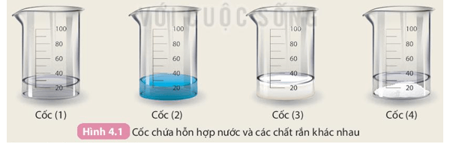
Tiến hành:
- Cho khoảng 20 mL nước vào bốn cốc thuỷ tinh, đánh số (1), (2), (3) và (4).
- Cho vào cốc (1) 1 thìa (khoảng 3g) muối ăn hạt, cốc (2) 1 thìa copper(II) sulfate, cốc (3) 1 thìa sữa bột, cốc (4) 4 thìa muối ăn. Khuấy đều khoảng 2 phút, sau đó để yên.

Slide 5
THẢO LUẬN NHÓM
1. Trong các cốc (1), (2), (3) , cốc nào chứa dung dịch? Dựa vào dấu hiệu nào để nhận biết? Chỉ ra chất tan, dung môi trong dung dịch thu được.
2. Dung dịch ở cốc (4) có phải là dung dịch bão hòa ở nhiệt độ phòng không? Giải thích.
3. - Thế nào là dung dịch, chất tan, dung môi.
- Dung dịch bão hòa, dung dịch chưa bão hòa?

Slide 6
THẢO LUẬN NHÓM
1. Trong các cốc (1), (2), (3) , cốc nào chứa dung dịch? Dựa vào dấu hiệu nào để nhận biết? Chỉ ra chất tan, dung môi trong dung dịch thu được.
Cốc (1) và cốc (2) chứa dung dịch. Do hai cốc này là hỗn hợp đồng nhất của chất tan và dung môi.
+ Cốc (1): chất tan là muối ăn; dung môi là nước.
+ Cốc (2): chất tan là copper(II) sulfate; dung môi là nước.
2. Dung dịch ở cốc (4) có phải là dung dịch bão hòa ở nhiệt độ phòng không? Giải thích.
Phần dung dịch ở cốc (4) là dung dịch bão hoà ở nhiệt độ phòng. Do ở điều kiện này dung dịch không thể hoà tan thêm chất tan được nữa.

Slide 7
THẢO LUẬN NHÓM
3. Thế nào là dung dịch, chất tan, dung môi. Dung dịch bão hòa, dung dịch chưa bão hòa?
- Dung dịch là hỗn hợp đồng nhất giữa chất tan và dung môi. - Dung môi thường là nước ở thể lỏng.
- Chất tan có thể ở thể rắn, lỏng, khí.
- Dung dịch chưa bão hòa là dung dịch có thể hòa tan thêm chất tan.
- Dung dịch bão hòa là dung dịch không thể hòa tan thêm chất tan.

Slide 8
BÀI 33. NỒNG ĐỘ VÀ DUNG DỊCH
I/ Dung dịch, chất tan, dung môi
Dung dịch là hỗn hợp đồng nhất giữa chất tan và dung môi.
- Dung môi thường là nước ở thể lỏng.
- Chất tan có thể ở thể rắn, lỏng, khí.
- Dung dịch chưa bão hòa là dung dịch có thể hòa tan thêm chất tan.
- Dung dịch bão hòa là dung dịch không thể hòa tan thêm chất tan.

Slide 9
BÀI 33. NỒNG ĐỘ VÀ DUNG DỊCH
I/ Dung dịch, chất tan, dung môi
II/ Độ tan
Thảo luận cặp đôi. Trả lời câu hỏi:
Độ tan của chất là gì?
Viết công thức tính độ tan của chất.

Slide 10
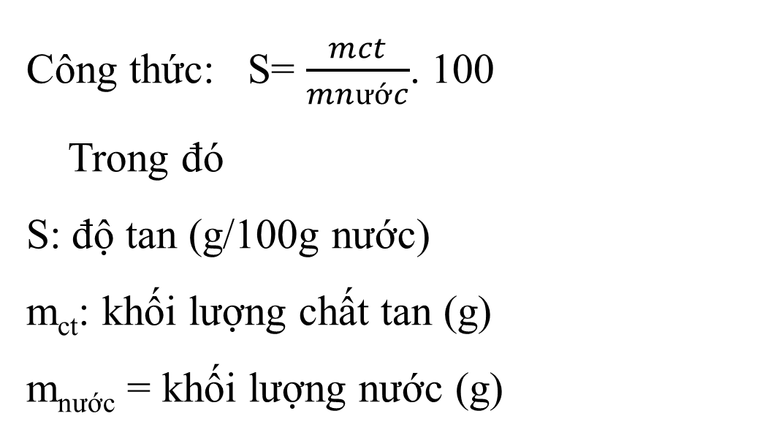
ĐÁP ÁN THẢO LUẬN
Độ tan của chất là gì?
- Độ tan của một chất trong nước là số gam của chất đó hòa tan trong 100g nước để tạo thành dung dịch bão hòa ở nhiệt độ, áp suất nhất định.
Viết công thức tính độ tan của chất.
Công thức: S= $\frac{mct}{mnước}$. 100
Trong đó
S: độ tan (g/100g nước)
m_{ct}: khối lượng chất tan (g)
m_{nước} = khối lượng nước (g)

Slide 11
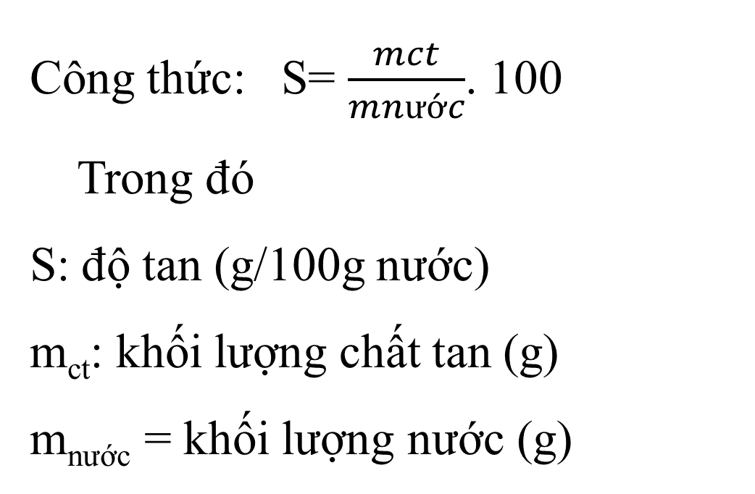
II/ Độ tan
- Độ tan của một chất trong nước là số gam của chất đó hòa tan trong 100g nước để tạo thành dung dịch bão hòa ở nhiệt độ, áp suất nhất định.
Công thức: S= $\frac{mct}{mnước}$. 100
Trong đó
S: độ tan (g/100g nước)
m_{ct}: khối lượng chất tan (g)
m_{nước} = khối lượng nước (g)

Slide 12
THẢO LUẬN NHÓM
1. Ở nhiệt độ 25 ºC, khi cho 12 gam muối X vào 20 gam nước, khuấy kĩ thì còn lại 5 gam muối không tan. Tính độ tan của muối X.
2. Ở 18 ºC, khi hoà tan hết 53 gam Na₂CO₃ trong 250 gam nước thì được dung dịch bão hoà. Tính độ tan của Na₂CO₃ trong nước ở nhiệt độ trên.

Slide 13
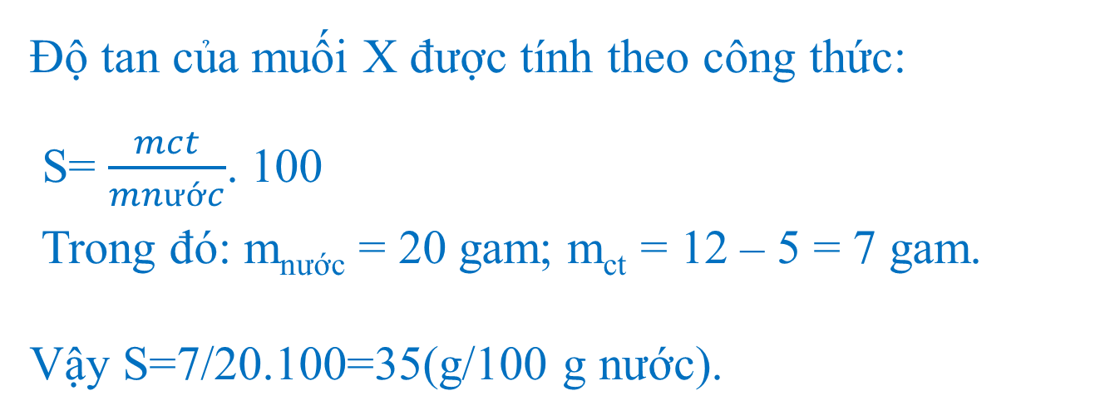
THẢO LUẬN NHÓM
1. Ở nhiệt độ 25 ºC, khi cho 12 gam muối X vào 20 gam nước, khuấy kĩ thì còn lại 5 gam muối không tan. Tính độ tan của muối X.
Độ tan của muối X được tính theo công thức:
S= $\frac{mct}{mnước}$. 100
Trong đó: m_{nước} = 20 gam; m_{ct} = 12 – 5 = 7 gam.
Vậy S=7/20.100=35(g/100 g nước).

Slide 14
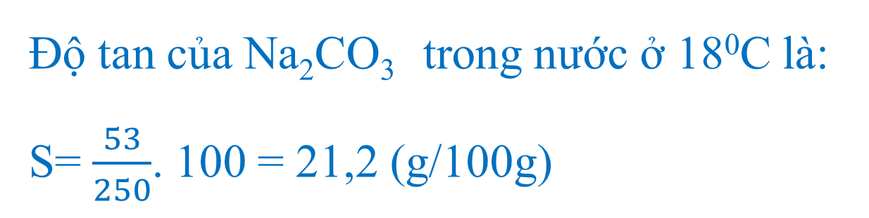
THẢO LUẬN NHÓM
2. Ở 18 ºC, khi hoà tan hết 53 gam Na₂CO₃ trong 250 gam nước thì được dung dịch bão hoà. Tính độ tan của Na₂CO₃ trong nước ở nhiệt độ trên.
Độ tan của Na₂CO₃ trong nước ở 18⁰C là:
S= $\frac{53}{250}$. 100 = 21,2 (g/100g)

Slide 15
BÀI 33. NỒNG ĐỘ VÀ DUNG DỊCH
I/ Dung dịch, chất tan, dung môi
II/ Độ tan
II/ Nồng độ dung dịch
1. Nồng độ phần trăm
Thảo luận cặp đôi. Trả lời câu hỏi:
- Thế nào là nồng độ phần trăm?
- Công thức tính nồng độ phần trăm

Slide 16
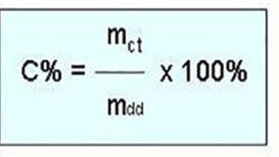
ĐÁP ÁN THẢO LUẬN
- Thế nào là nồng độ phần trăm?
- Công thức tính nồng độ phần trăm
- Nồng độ phần trăm (C%) của một dung dịch cho biết số gam chất tan trong 100 g dung dịch.
Trong đó:
C%: nồng độ phần trăm
m_{ct}: khối lượng chất tan
m_{dd}: khối lượng dung dịch
Công thức tính mdd:
m_{dd} = m_{ct} + m_{dm} (trong đó m_{dm} là khối lượng của dung môi)

Slide 17
III/ Nồng độ dung dịch
1. Nồng độ phần trăm
- Nồng độ phần trăm (C%) của một dung dịch cho biết số gam chất tan trong 100 g dung dịch.
- Công thức tính nồng độ phần trăm
Trong đó:
C%: nồng độ phần trăm
m_{ct}: khối lượng chất tan
m_{dd}: khối lượng dung dịch
Công thức tính mdd:
m_{dd} = m_{ct} + m_{dm} (trong đó m_{dm} là khối lượng của dung môi)

Slide 18
THẢO LUẬN NHÓM
1. Tính khối lượng H₂SO₄ có trong 20 gam dung dịch H₂SO₄ 98%.
Nồng độ phần trăm được xác định bằng biểu thức:
m_{ct}
C% =
100%
m_{dd}
98%.20
C%
m_{dd}
16,9 g
m_{ct}=
=
=
100%
100%

Slide 19
BÀI 33. NỒNG ĐỘ VÀ DUNG DỊCH
I/ Dung dịch, chất tan, dung môi
II/ Độ tan
III/ Nồng độ dung dịch
2. Nồng độ mol
Thảo luận cặp đôi. Trả lời câu hỏi:
- Thế nào là nồng độ mol?
- Công thức tính nồng độ mol.

Slide 20
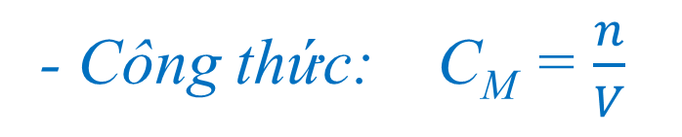
ĐÁP ÁN THẢO LUẬN
- Thế nào là nồng độ mol?
- Công thức tính nồng độ mol.
- Nồng độ mol (C_{M}) của một dung dịch cho biết số mol chất tan có trong 1lít dung dịch.
- Công thức: C_{M} = $\frac{n}{V}$
Trong đó:
C_{M} : nồng độ dung dịch (mol/lít)
n: số mol chất tan (mol)
V : thể tích dung dịch (lít)

Slide 21
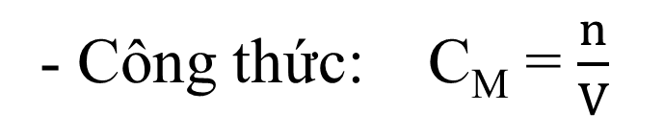
III/ Nồng độ dung dịch
2. Nồng độ mol
- Nồng độ mol (C_{M}) của một dung dịch cho biết số mol chất tan có trong 1lít dung dịch.
- Công thức: C_{M} = $\frac{n}{V}$
Trong đó:
C_{M} : nồng độ dung dịch (mol/lít)
n: số mol chất tan (mol)
V : thể tích dung dịch (lít)

Slide 22
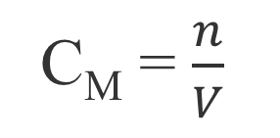
THẢO LUẬN NHÓM
2. Trộn lẫn 2 lít dung dịch urea 0,02 M (dung dịch A) với 3 lít dung dịch urea 0,1 M (dung dịch B), thu được 5 lít dung dịch C.
a) Tính số mol urea trong dung dịch A, B và C.
b) Tính nồng độ mol của dung dịch C. Nhận xét về giá trị nồng độ mol của dung dịch C so với nồng độ mol của dung dịch A và B.
Giải
Nồng độ mol được xác định bằng biểu thức:
C_{M} = $\frac{n}{V}$
n= C_{M}.V
Số mol urea trong dung dịch A là:
n_{(A)} = 0,02 . 2 = 0,04 (mol).

Slide 23
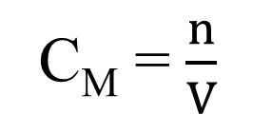
Số mol urea trong dung dịch B là:
n_{(B)} = 0,1 . 3 = 0,3 (mol).
Số mol urea trong dung dịch C là:
n_{(C)} = 0,04 + 0,3 = 0,34 (mol).
b) Nồng độ mol của dung dịch C là:
0,34
C_{M} = $\frac{n}{V}$
=
=
0,068(M).
5
Ta có: Nồng độ mol của dung dịch A < Nồng độ mol của dung dịch C < Nồng độ mol của dung dịch B.

Slide 24
BÀI 33. NỒNG ĐỘ VÀ DUNG DỊCH
I/ Dung dịch, chất tan, dung môi
II/ Độ tan
III/ Nồng độ dung dịch
IV/ Thực hành pha chế dung dịch theo nồng độ cho trước

Slide 25
HOẠT ĐỘNG NHÓM
- Pha 100 gam dung dịch muối ăn nồng độ 0,9%
- Tiến hành:
+ Xác định khối lượng muối ăn và nước.
+ Cân m₁ gam muối ăn cho vào cốc thủy tinh.
+ Cân m₂ gam nước cất, rót vào cốc, lắc đều cho muối tan hết.

Slide 26
HOẠT ĐỘNG NHÓM
Tại sao phải dùng muối ăn khan để pha dung dịch?
Dùng muối ăn khan pha dung dịch để xác định được chính xác khối lượng chất tan.
2. Dung dịch muối ăn nồng độ 0,9% có thể được dùng để làm gì?
- Làm thuốc nhỏ mắt, thuốc nhỏ mũi, thuốc nhỏ tai, súc miệng và rửa vết thương, giúp làm sạch, loại bỏ chất bẩn, vi khuẩn, ngăn ngừa viêm nhiễm…
- Dùng làm dịch truyền vào cơ thể để điều trị tình trạng mất nước do một số bệnh lí gây ra như đái tháo đường, viêm dạ dày …

Slide 27
LUYỆN TẬP
Câu 1: Độ tan của một chất trong nước ở nhiệt độ xác định là
A. Số gam chất đó có thể tan trong 100 gam dung dịch.
B. Số gam chất đó có thể tan trong 100 gam nước.
C. Số gam chất đó có thể tan trong 100 gam dung môi để tạo thành dung dịch bão hòa.
D. Số gam chất đó có thể tan trong 100 gam nước để tạo thành dung dịch bão hòa.

Slide 28
LUYỆN TẬP
Câu 2: Có một cốc đựng dung dịch NaCl bão hòa ở nhiệt độ phòng. Làm thế nào để dung dịch đó trở thành chưa bão hòa?
A. Cho thêm tinh thể NaCl vào dung dịch.
B. Cho thêm nước cất vào dung dịch.
C. Đun nóng dung dịch.
D. cả B và C đều đúng

Slide 29
LUYỆN TẬP
Câu 3: Hòa tan 14,36 gam NaCl vào 40 gam nước ở nhiệt độ 20ºC thì thu được dung dịch bão hòa. Độ tan của NaCl ở nhiệt độ đó là:
A. 35,5 gam. B. 35,9 gam.
C. 36,5 gam. D. 37,2 gam.
Câu 4: Ở 20ºC, khi hòa tan 40 gam kali nitrat vào 95 gam nước thì được dung dịch bão hòa. Vậy ở 20ºC, độ tan của kali nitrat là:
A. 40,1 gam. B. 44,2 gam.
C. 42,1 gam. D. 43,5 gam.

Slide 30
LUYỆN TẬP
Câu 5: Tính độ tan của K₂CO₃ trong nước ở 20°C. Biết rằng ở nhiệt độ này hòa tan hết 45 gam muối trong 150 gam nước thì dung dịch bão hòa.
A. 20 gam
B. 45 gam
C. 30 gam
D. 12 gam

Slide 31
VẬN DỤNG
Bài 7.Ở 25 ⁰C, hòa tan hết 33 gam NaCl vào 150 gam nước được dung dịch bão hòa. Xác định độ tan của NaCl ở nhiệt độ đó
Bài 8. Ở 20°C°C, hòa tan m gam KNO₃ vào 150 gam nước thì được dung dịch bão hòa. Biết độ tan của KNO₃ ở nhiệt độ đó là 30 gam. Tính giá trị của m.
Bài 9. Bạn hãy tính khối lượng của NaOH có trong 200g dung dịch NaOH 15%
Bài 10. Hãy tính khối lượng chất tan cần dùng để pha chế 2,5 lít dung dịch NaCl 0,9M

